Slide 1
研究型实验对培养学生能力的探索和实践——以“光折变效应“实验为例
南开大学物理学院
陈靖 陈宗强 钱钧 孙骞
2016. 7. 19
jingchen@nankai.edu.cn

Slide 2
报告内容
1
南开大学实验教学平台
2
科研成果转化为教学内容
3
光折变实验的教学内容
4
教学效果及体会

Slide 3
南开大学实验教学平台
基础近代物理实验内容
研究型实验教学平台
阶梯化教学的研究型实验
开拓视野培养创新型人才

Slide 4
南开大学实验教学平台
◆ 自2009以来一直开展至今，不断调整改进。
◆ 除基本的实验外，还包括：光折变体全息存储、微纳光学模拟计算、铌酸锂-金属膜复合结构的光学特性、液晶特性测量、偶氮材料性质、微波吸收性能等研究型系列化实验。
核磁共振成像、STM、XRD、紫外光刻、磁控溅射镀膜等大型仪器设备的使用。
◆ 面向：物理学院本科三、四年级学生
◆ 要求：先完成基础实验，再进行研究型实验。

Slide 5
南开大学实验教学平台
研究型实验教学方法：
课前讨论
进行实验
总结汇报
学生结合预习材料和教师讨论实验方案。
对实验方案加以实施，分析整理实验数据。
撰写科技论文形式的实验报告，集中时间口头答辩。
8周内，学生和教师商定上课时间，弹性教学。一般在8次课左右。

Slide 6
科研成果转化为教学内容
光折变效应实验：
◆ 20世纪80年代，南开大学研究人工生长铌酸锂晶体，其中“掺镁铌酸锂”被国际同行赋予“中国之星”的美誉。
◆ 研究了光折变非线性光学性质及其在海量数据存储方面的应用，并取得了2005年度国家自然科学二等奖（Z-107-2-02，许京军等，光折变新效应、机理与器件的研究 ）。
◆ 结合学科优势，将本单位研究成果转化为实验教学内容。

Slide 7
科研成果转化为教学内容
光致折射率变化效应——光折变效应(photorefractive effect) ：
◆ 1966年，贝尔实验室的Ashkin等人在用LiNbO3和LiTaO3晶体进行倍频
实验时意外地发现了一种特殊的光损伤现象：光辐照会引起晶体折射
率变化。当初把这种不期望的效应称为“光损伤”。
◆ 这种损伤在暗处可保留相当长的时间。这一性质使人们认识到光损伤
材料是一种优质的数据存储材料，从而引起普遍重视。为了与永久性
的光损伤相区别，以后人们改称它为光折变效应。

Slide 8
本实验的教学内容
光折变全息存储的记录方法—两波耦合法：
Bragg grating
两束相干光入射到晶体中进行耦合.
由于铌酸锂晶体的光折变效应，干涉的两束光使晶体内部的空间电荷场产生周期性分布.
在晶体内部记录下了Bragg体相位光栅.两束入射光波均满足Bragg衍射条件.
LiNbO₃ :Fe
上述记录Bragg体相位光栅的方法即两波耦合法.

Slide 9
本实验的教学内容
光折变体全息存储的优点
大容量：三维，~1/λ³
可循环使用：光辐照、退火
并行性：多信息同时写入
选择性：Bragg角
实时性：读写同时进行
可接受的暗存储时间

Slide 10
本实验的教学内容
阶梯化的实验内容：
1、利用“扇形散射”特性观察和Z扫描特征曲线；
2、利用二波耦合在掺铁铌酸锂晶体内写入光折变光栅，并
测量衍射效率；
3、利用二波耦合和角度复用方式存储入信息，并利用CCD
采集再现信息。

Slide 11
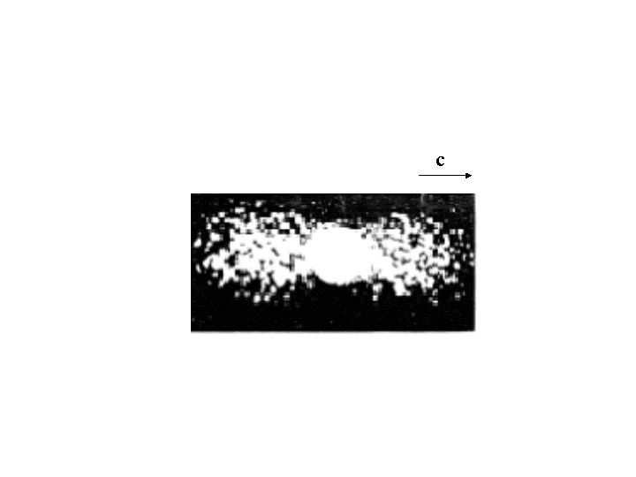
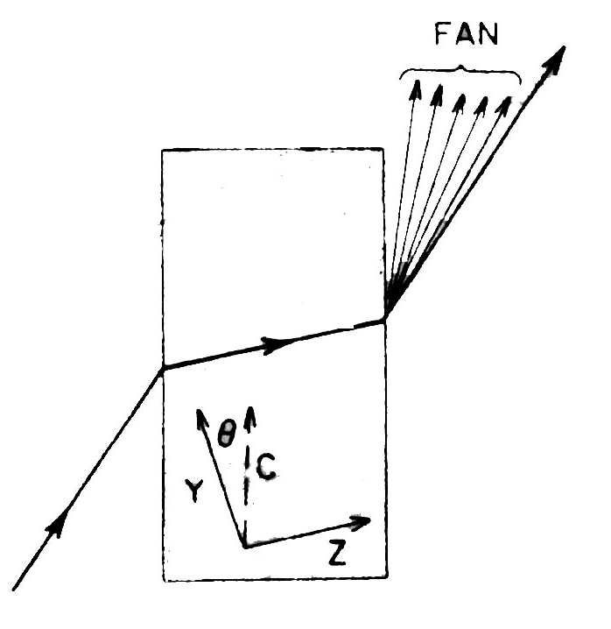
本实验的教学内容
1.1、利用铌酸锂晶体的“扇形效应”确定铌酸锂晶体光轴 ：
扇形散射
扇形效应是一束激光入射到光折变晶体上时，由于入射光与光折变晶体中近前向散射光之间的光耦合所形成的在近前向具有一定空间分布的、被放大的散射光扇。
1.2、Z扫描特征曲线：
图2（a）Z扫描实验配置图
图2（b）典型的Z扫描曲线（∆n>0）

Slide 12
本实验的教学内容
2、利用二波耦合法在掺铁铌酸锂晶体内写入光折变光栅，并测量衍射效率：
图3两波耦合实验示意图
E_{S}，E_{R}分别为信号光和读出光的电场振幅。
衍射效率通是全息存储器的一个重要参数。尤其是对于体全息存储，衍射效率直接影响信息页面重构时的亮度。

Slide 13


3、全息信息存储和再现 ：
本实验的教学内容
Image optics
(a)
Signal arm
SLM
Laser
Hologram
Reference arm
Reconstruction arm
SLM上的待存储信息
(b)
CCD
Laser
Hologram
Probe arm
Imaging optics
全息存储光路：(a)信息写入光路； (b)信息再现光路

Slide 14
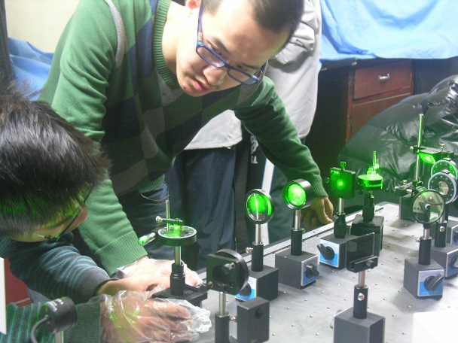
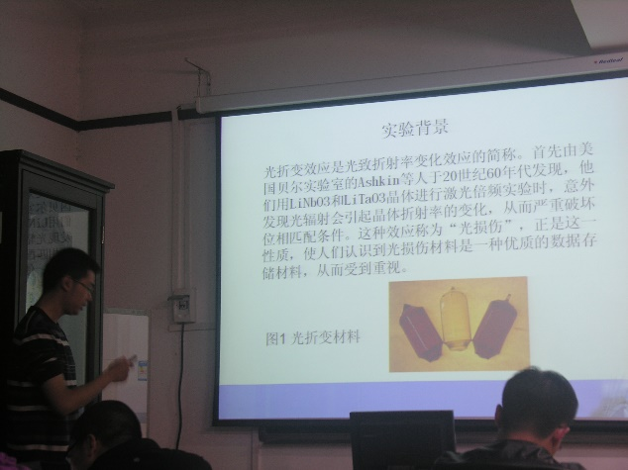
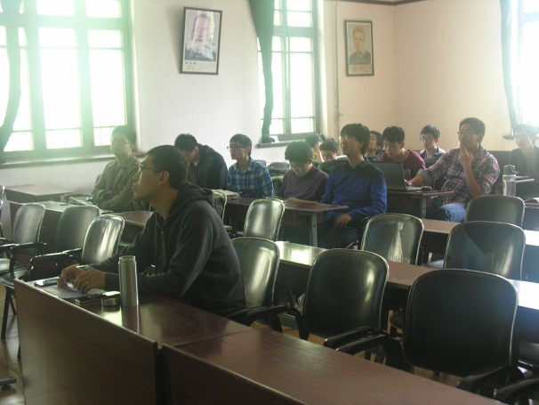
本实验的教学内容
实验结束后，学生整理总结实验数据，上交科技论文形式的实验报告，并进行口头汇报。

Slide 15
教学效果及体会
一.分小组探讨式学习，极大发挥了学生的主动性。
二.个性化教学：分层次、系列化的实验内容，学生可以更加
自由的选择感兴趣的实验子题目。
三. 将学科优势转化为教学成果，指导教师均为参加过该项
目研究的人员，可以更好的指导学生。
四.学生通过本实验的学习，了解当今科研的前沿问题，熟悉
自身所处的科研环境。丰富了近代物理实验教学内容。
五.完善的考核机制：实验调研、实施、总结全程追踪考核，
保证了实验效果 。

Slide 16
谢 谢！

